Slide 1
Informasjon om Paraidrett
https://nb-no.facebook.com/Finnmarkfotballkrets/videos/noen-ganger-treffer-vi-p%C3%A5-mennesker-og-historier-som-ber%C3%B8rer-oss-ekstra-mahmoud-/427286095841059/

Slide 2
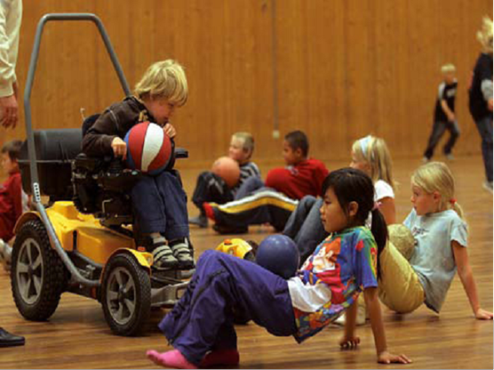
MÅLSETTING
Paraidrett, hva er det?
Verdien av å delta
Praktisk tilrettelegging og tilpasning av aktivitet
Kommunale rettigheter/ lover
Gruppediskusjon

Slide 3
Norges Idrettsforbund sin visjon er «Idrettsglede for alle»

Slide 4
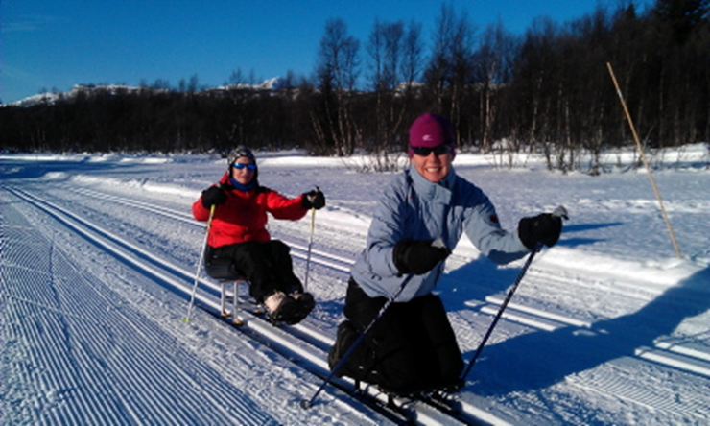
Idrett for alle – Integreringsprosessen (1997 – 2007)
Norges Handicapidrettsforbund
Norges Idrettsforbund og olympiske og paralympiske komité
Særforbundene har fått ansvar for inkludering i sine idretter
Olympiske leker, Paralympics (Paralympiske leker), Deaflympics (De internasjonale døveleker) og Special Olympics.

Slide 5
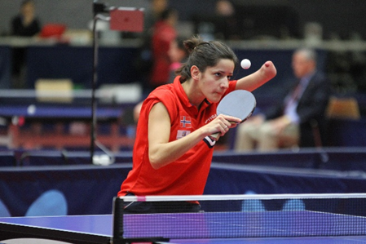
Særforbundene har ansvar for integreringen i sin idrett
Mange særforbund er fortsatt i en tidlig fase av prosessen
Positiv innstilling på særforbundsnivå
Et økt fokus på tilrettelagt utstyr og anlegg
Flere og mer varierte tilbud gjennom særforbund
Profesjonalisering av toppidrett
Samarbeide mer med kommuner, bydeler rehabiliteringsinstitusjoner etc.

Slide 6
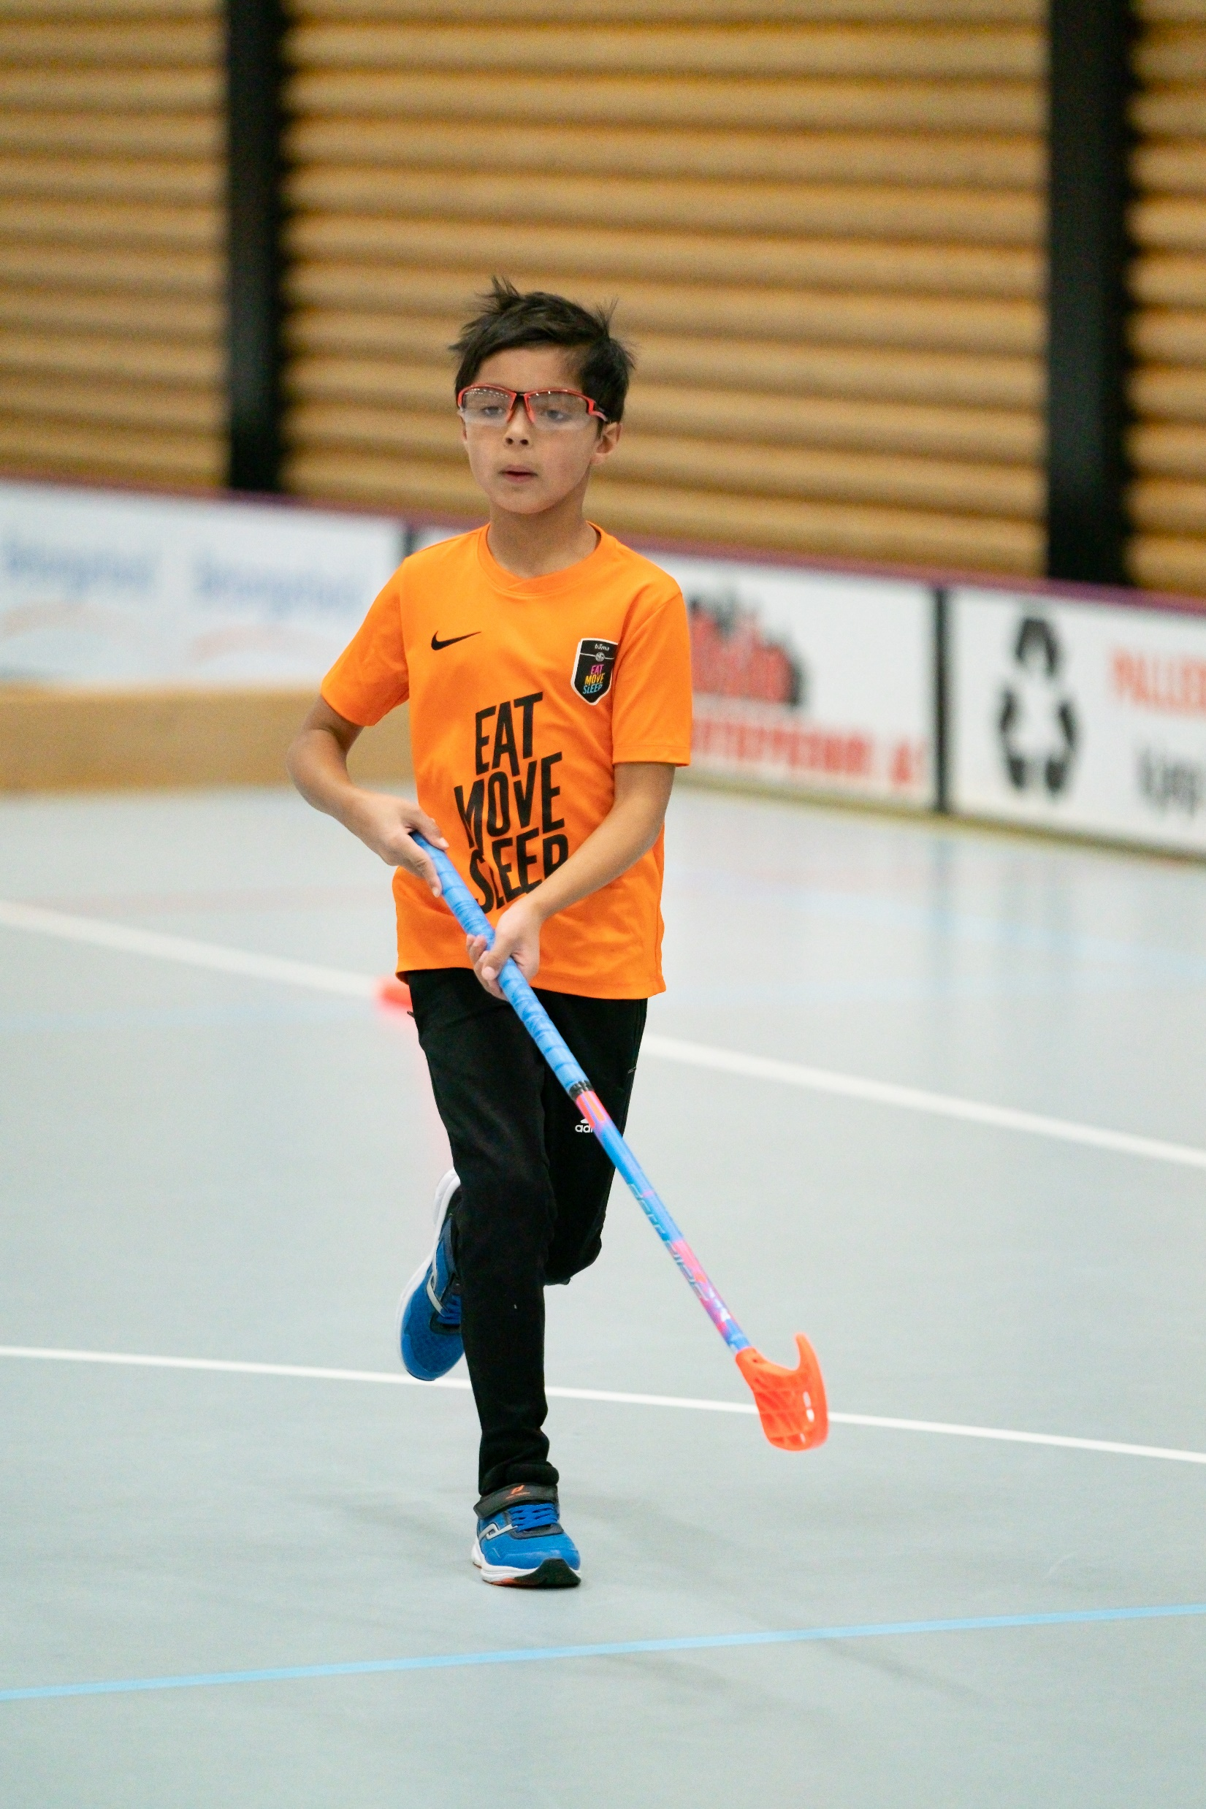
Paraidrett -hva er det?
Para-, ved (siden av)
Para betyr «parallell» og «ved siden av» - idrett som utøves parallelt og likeverdig med annen idrett
Funksjonshemning/ funksjonsnedsettelse?

Slide 7
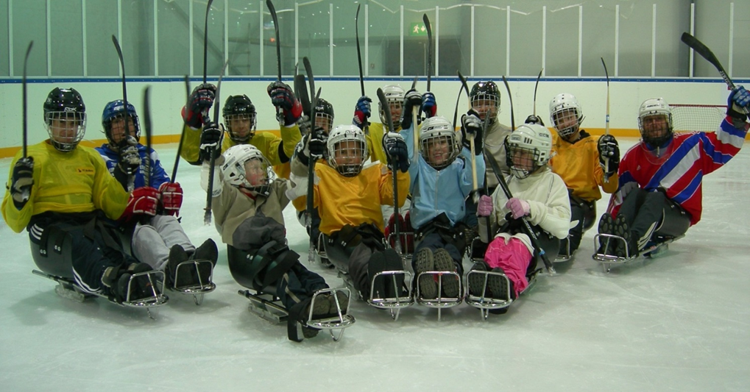
Hva går barn med en funksjonsnedsettelse glipp av ved å ikke delta i idrettslag og/ eller fritidsaktiviteter?

Slide 8
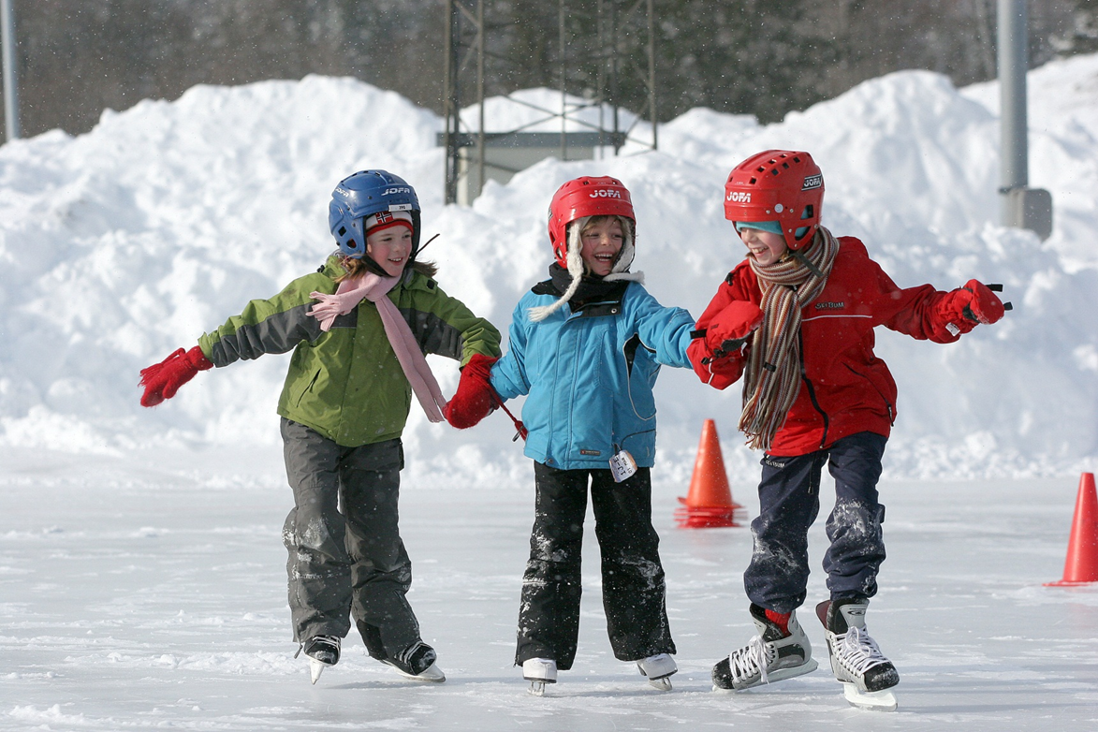
SOSIAL UTVIKLING
MOTORISK UTVIKLING
PSYKISK UTVIKLING
FYSISK UTVIKLING

Slide 9
Psykisk utvikling/ emosjonell utvikling

Slide 10
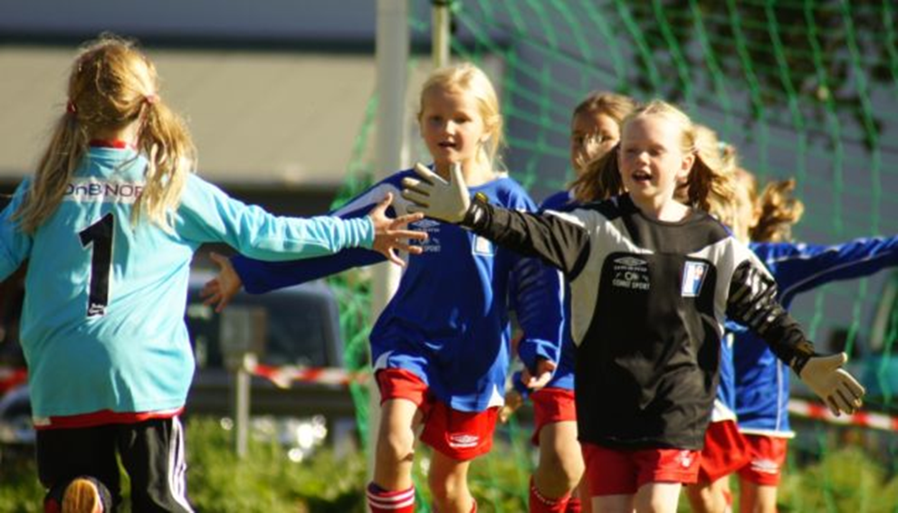
Sosial utvikling
Å være trygg
Å være sammen med andre
Å få anerkjennelse

Slide 11
Vis første del av reportasjefilm..

Slide 12
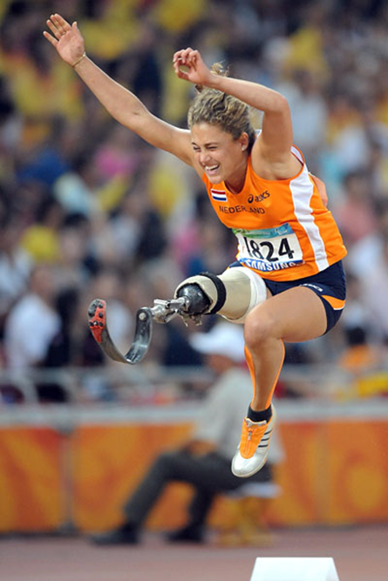
Primære målgrupper for arbeidet med paraidretten:​
Bevegelseshemmede​
Synshemmede​
Hørselshemmede​
Utviklingshemmede
Skjulte funksjonshemninger (sosio- emosjonelle vansker, ADHD, astma/allergi osv.)
Notes:
​

Slide 13
Utviklingshemmede
Begrepet utviklingshemning inneholder mange ulike tilstander.
Kan oppstå under graviditet, fødselen, eller i perioden frem til fylte 18 år.
Kjennetegnes av langsom innlæring, nedsatt konsentrasjon og problemer med å huske instruksjoner.
Viktige stikkord ved tilrettelegging og gjennomføring av aktiviteter er:
Samling er viktig!!
Bruk korte og konkrete setninger.
Vis og forklar (evt. bane bevegelser)
Gjenkjenning og repetisjon.
Ha klare rutiner og regler.
Begreper som før, etter, foran, ved siden av, først, sist og senere kan være vanskelige å forstå.
Tegn til tale
Først og fremst mennesker i utvikling som trenger stimuli!

Slide 14
Vis film om Olivia..

Slide 15
Bevegelseshemmede​
Utfordringer med bevegelse og kraftutvikling.
Begrenset bevegelsesmuligheter. Mange sitter i rullestol eller bruker andre former for hjelpemidler til forflytning. Eksempler kan være cp, amputasjon, dysmeli og ryggmargsskade.
TIPS: Hvilke tanker har de selv?
Ta utgangspunkt i rullestolen/hjelpemidlets muligheter.
Beveger seg kanskje saktere enn andre - ta hensyn til dette med tanke på aktiviteter i tempo/tid.
Lurt å bytte liten og rask ball med større og ”tregere” ball.
Stasjonsarbeid/ lag alternativ øvelse som kan gjøres i rullestol

Slide 16
Synshemmede
Så høy grad av synsnedsettelse at det har konsekvenser for barnets utvikling og/eller daglige funksjon.
En medfødt synshemming har stor betydning for motorisk utvikling.
Det fins mange grader av synshemninger, fra de lett svaksynte til blinde.
TIPS:
Trygghet!!!
Barnet må bli kjent med salen/rommet og omgivelsene.
Samme plass i garderoben hver gang.
Kontraster (eks. svart på gult)
Lag kjennetegn i salen, ledelinjer, eks. signalteip, teppefliser o.l.
Instruktør/trener må være tydelig når hun/han gir instruksjon.
Bruk begreper som barnet forstår. «Ikke den der, der borte, du der…»
Sørg for minst mulig støy når beskjeder blir gitt.
I noen tilfeller er det nødvendig med ledsaging.
HINDERLØYPE ☺

Slide 17
Hørselshemmede​
Noen har fremdeles litt hørsel og bruker høreapparat, mens andre har mistet hørselen fullstendig og er døve.
TIPS:
Hvordan vil den hørselshemmede ha det?
Snakk tydelig, gi korte og konkrete beskjeder.
1-1 kommunikasjon
Tolk kan være en fordel dersom man ikke selv behersker tegnspråk.
Det kan være nødvendig å forklare og vise flere ganger
Plassering i forhold til den hørselshemmede.
Lavt støynivå, musikk?
Plansjer/ ferdige ark med øvelser
Lær deg noen enkle tegn du bruker ofte - https://www.minetegn.no/Tegnordbok-2016/#
Vis Hockeyfilm..

Slide 18
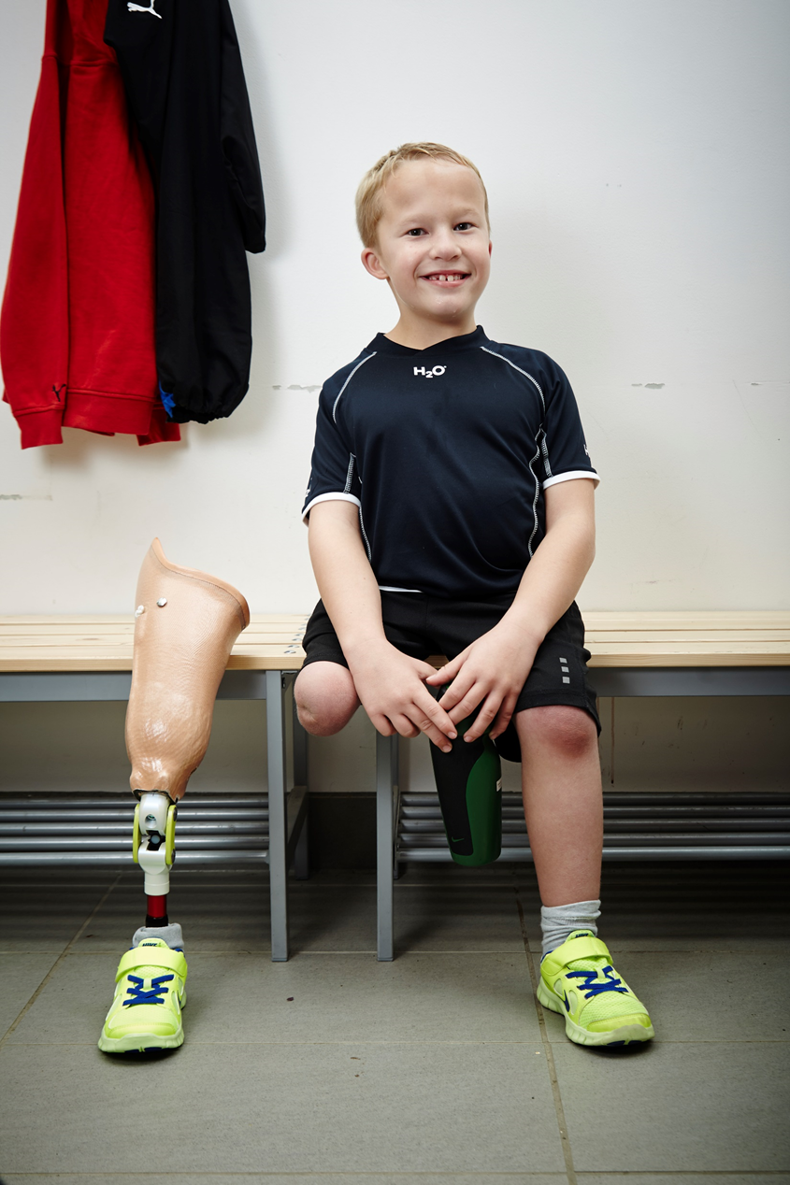
DIALOG
Ingen forventer at du er ekspert
Snakk med barn/ ungdom/ foresatte
Det er lov å prøve og feile!!
Søk råd hos for eksempel NIF
https://www.paraidrett.no/

Slide 19
Aktivitetshjelpemidler
Funksjonshemmede under 26 år:
får i de fleste tilfeller godkjent tildeling av fritidshjelpemidler gjennom NAV, hjelpemiddelsentralen. Søknad fremmes som oftest gjennom fysioterapeut eller ergoterapeut.
Funksjonshemmede over 26 år:
betaler en egenandel på utstyret.
Eksempel på utstyr: Sit-ski, piggekjelke, sykler, håndsykkel, rullestol.

Slide 20
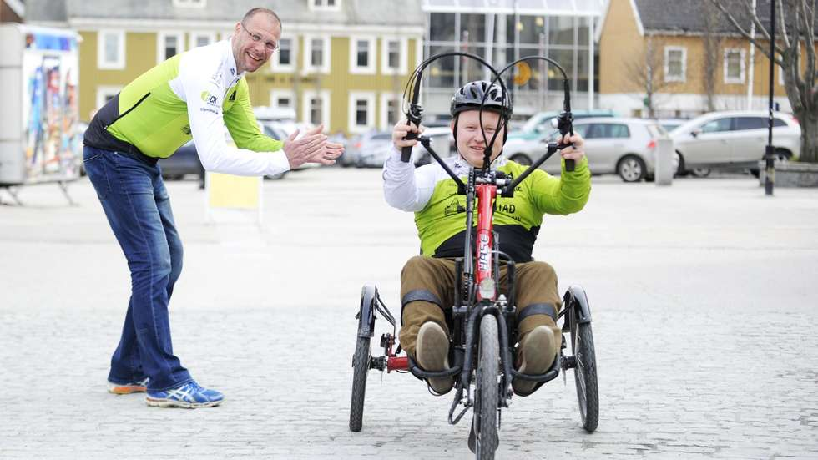
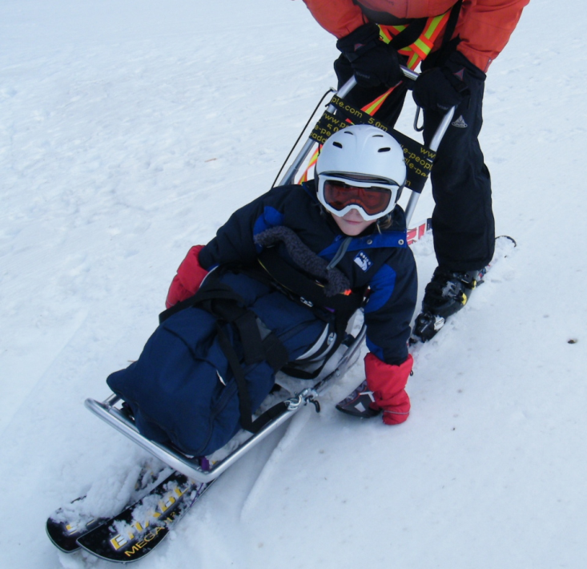
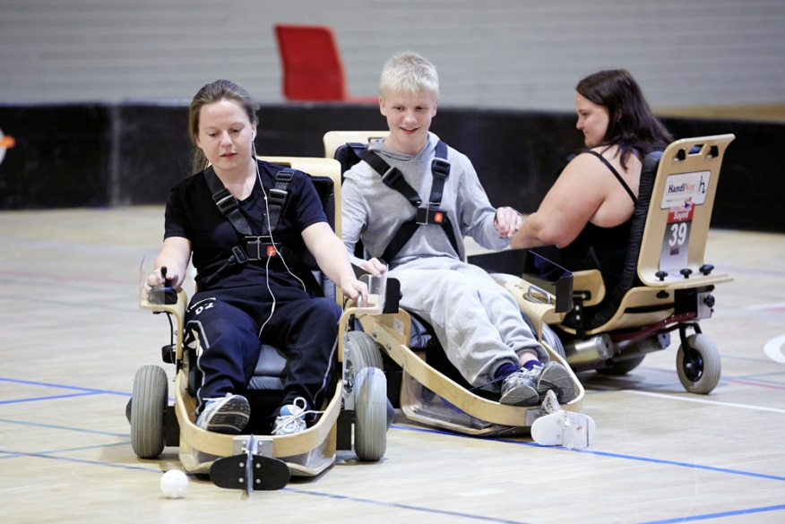
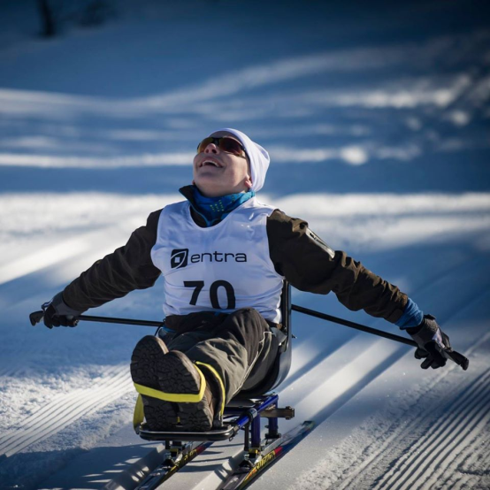
Oslo Idrettskrets – "Sammen skaper vi idrettsglede"

Slide 21
Støtteordninger Ledsagertjenester
Støttekontakt
https://www.oslo.kommune.no/helse-og-omsorg/nedsatt-funksjonsevne/stottekontakt/
BPA (brukerstyrt personlig assistent)
https://www.oslo.kommune.no/helse-og-omsorg/nedsatt-funksjonsevne/brukerstyrt-personlig-assistanse-bpa/
Ledsagerbevis
https://www.oslo.kommune.no/helse-og-omsorg/nedsatt-funksjonsevne/ledsagerbevis/
TT kort/ hvordan komme dit?
https://www.oslo.kommune.no/gate-transport-og-parkering/tilrettelagt-transport/sok-om-tt/#toc-2
Oslo Idrettskrets – "Sammen skaper vi idrettsglede"

Slide 22
Spørsmål til diskusjon
Hvordan kan du som aktivitetsguide hjelpe barn og ungdom med funksjonsnedsettelse inn i et idrettslag?
Hva mener du skal til for at en utøver med funksjonsnedsettelse skal oppleve mestring?
Notes:
Målet med 60pluss ekstra er å tilby variert trening til personer over 60 år i Oslo, et variert og sosialt tilbud.
Treningen ledes av erfarne instruktører ansatt i OIK, som gir veiledning og sikrer at treningen blir gjennomført på en riktig og trygg måte.
Egenandel 1500 kr pr år
LES MER PÅ VÅR NETTSIDE

Slide 23
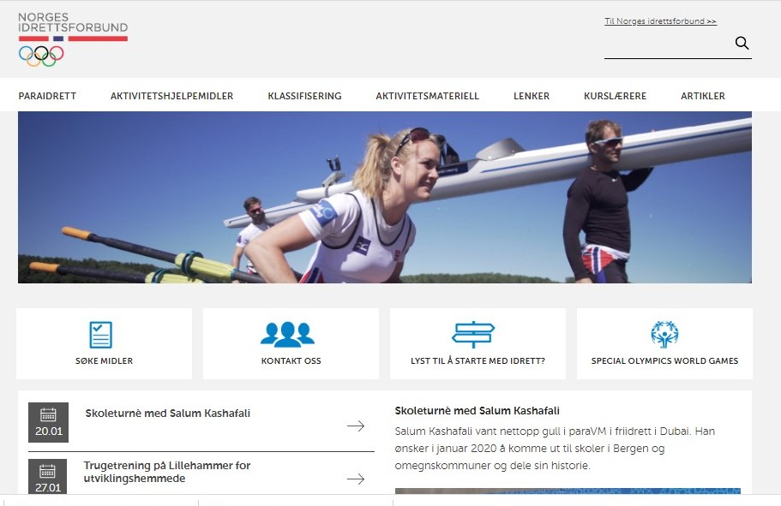
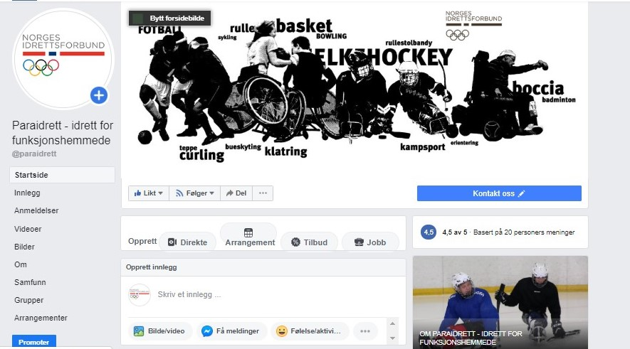
Mer informasjon
www.paraidrett.no
www.facebook.com/paraidrett
Kine Wold Lunde
E-post: kinewold.lunde@idrettsforbundet.no
Tlf: 99603908

